Slide 1


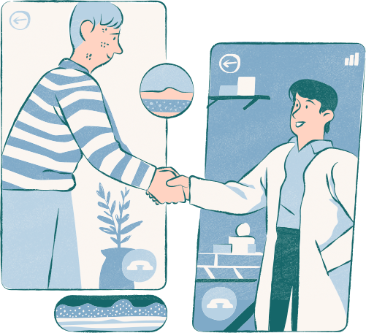
NĂNG LỰC CƠ BẢN
CỦA CHUYÊN GIA Y TẾ
BS. Phạm Ngọc Thanh
ThS. Nguyễn Quốc Giang

Slide 2

TỰ GIỚI THIỆU
Mỗi người tự giới thiệu trong ô chat về
  Họ tên
  Chức vụ
  Nơi công tác

Slide 3

Đánh giá trước buổi học
Quý anh/chị vui lòng quét mã QR bên cạnh hoặc mở đường link Google Form được gửi qua ô chat để hoàn thành bài test, bằng cách tự đánh giá theo thang điểm từ 1 (rất không đồng ý) đến 5 (rất đồng ý) cho một số câu hỏi liên quan đến cam kết nghề nghiệp và thái độ trong chăm sóc bệnh nhân.

Slide 4

MỤC TIÊU HỌC TẬP
Cuối hội thảo, các bạn sẽ có khả năng
01.
Định nghĩa 5 năng lực cơ bản
02.
Ứng dụng trong
tình huống lâm sàng
03.
Phản tỉnh trên hành vi bản thân

Slide 5
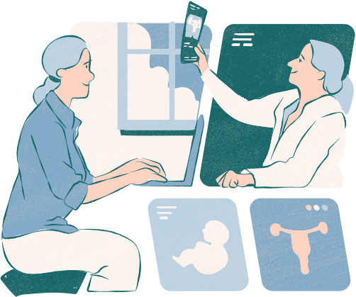
GIỚI THIỆU NĂNG LỰC CƠ BẢN CỦA CHUYÊN GIA Y TẾ
Chuyên nghiệp y khoa là nền tảng của sự tin tưởng trong mối quan hệ giữa
nhân viên y tế và người bệnh
Chăm sóc lấy người bệnh làm trung tâm
01.
Phối hợp liên ngành
02.
NHỮNG NĂNG LỰC NÒNG CỐT
Thực hành dựa trên chứng cớ
03.
Cải thiện chất lượng điều trị
04.
Sử dụng tin học
05.

Slide 6
⚠️ Những thách thức tại Mỹ
98.000
ca tử vong mỗi năm
72%
dân chúng
57%
bác sĩ
do sai sót y khoa — con số này vượt qua cả số người chết vì tai nạn
giao thông, ung thư vú hoặc HIV/AIDS.
(Viện Y khoa, 2000)
than phiền về sự chăm sóc cho người có bệnh mạn tính
thấy chất lượng chăm sóc của họ giảm trong 5 năm qua
41%
bác sĩ
76%
điều dưỡng
800
bác sĩ
cảm thấy nản khi báo cáo sai sót
y tế
cho rằng điều kiện làm việc không an toàn ảnh hưởng đến chất lượng chăm sóc (2001)
thấy 35% sai sót y tế xảy ra trong chính gia đình của họ (2002)

Slide 7
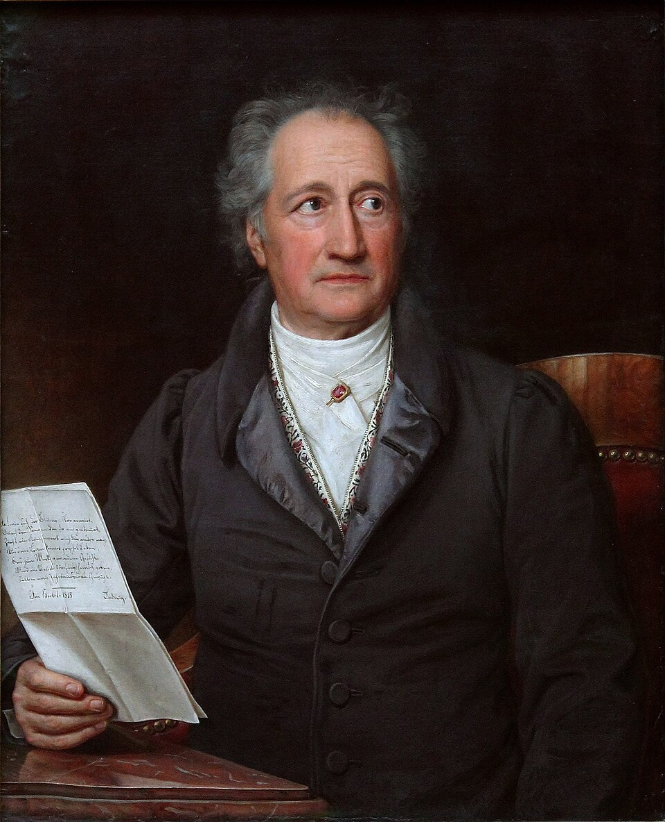

Knowing is not enough,
we must apply.
Willing is not enough,
we must do.
“🧠 Biết chưa đủ; chúng ta cần áp dụng.
💪 Quyết tâm chưa đủ; chúng ta nên làm.”
Goethe

Slide 8
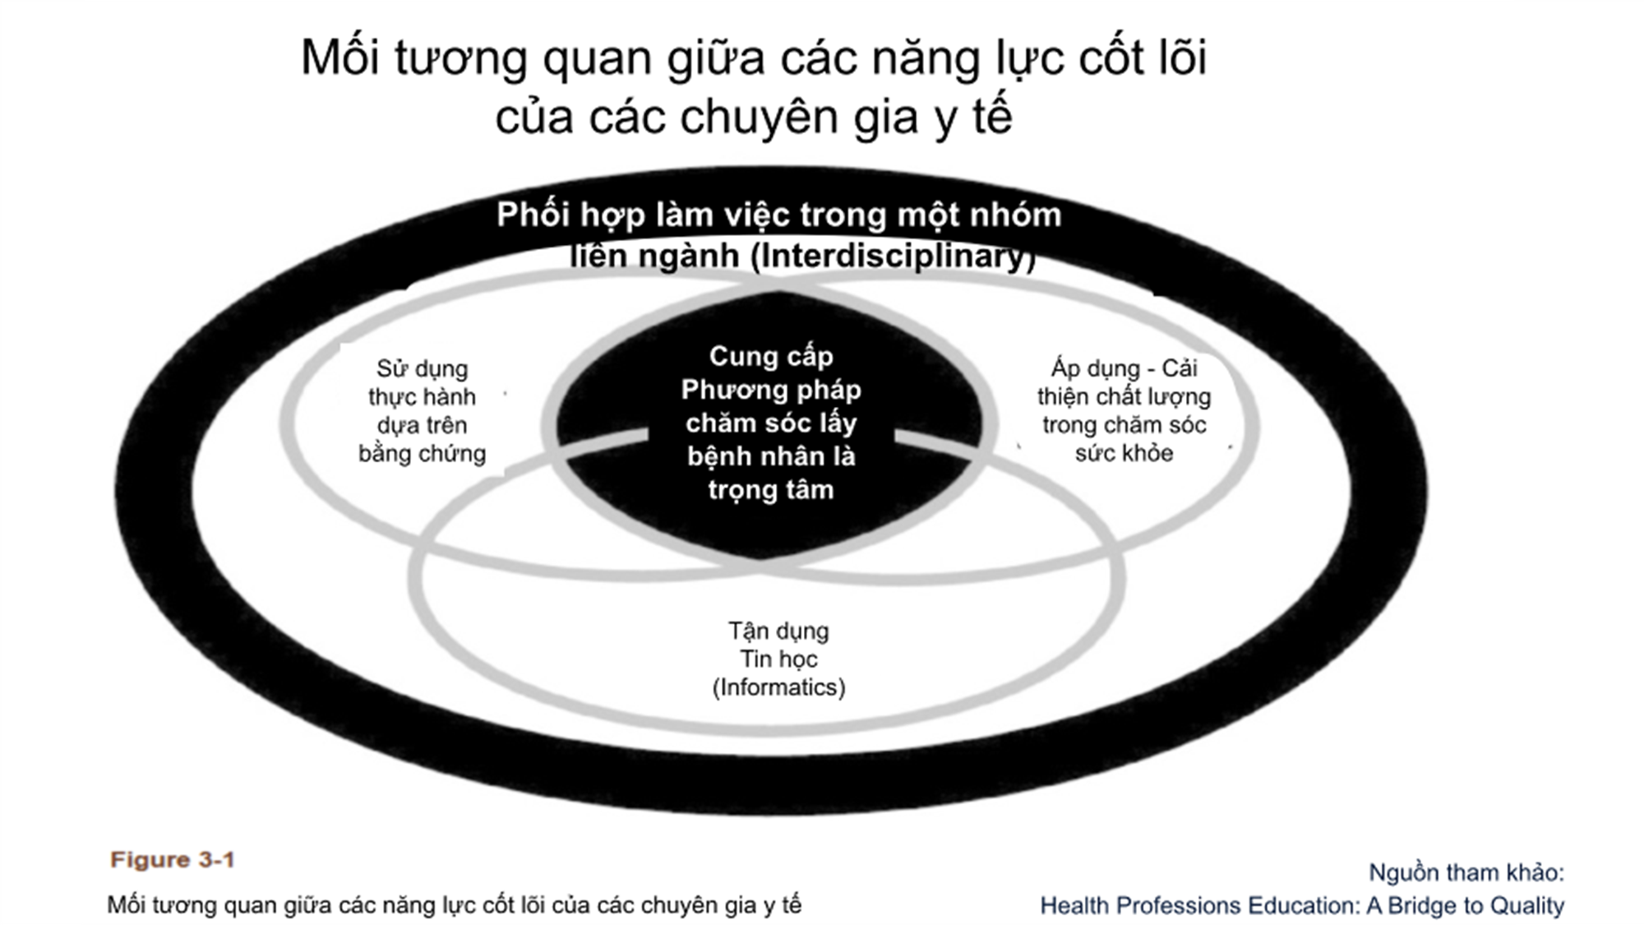

Slide 9
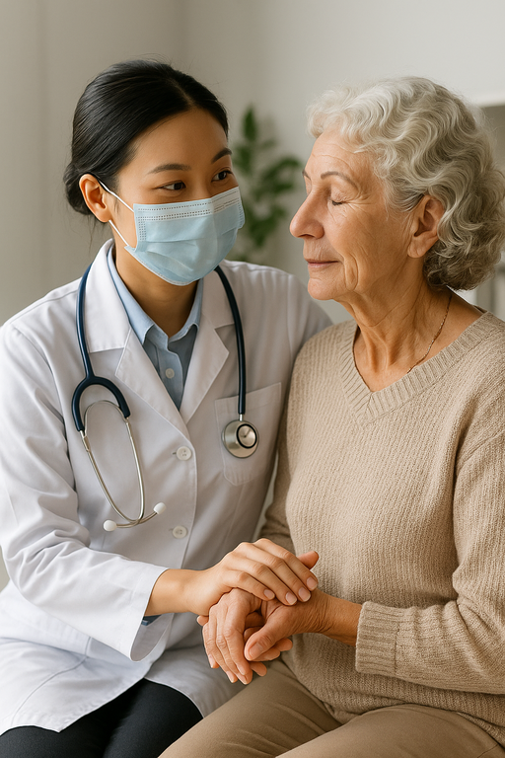
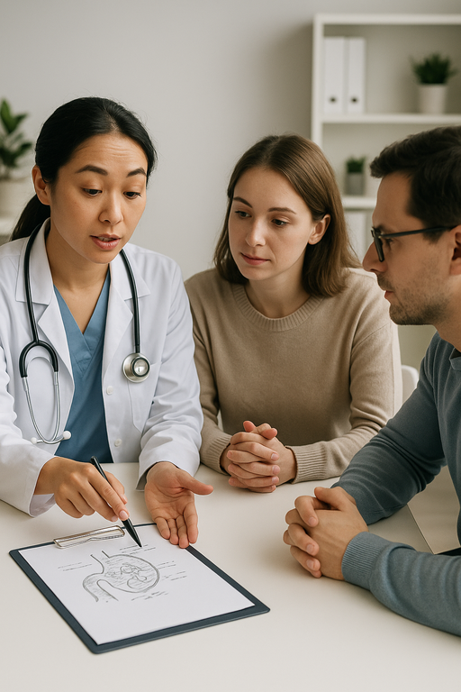
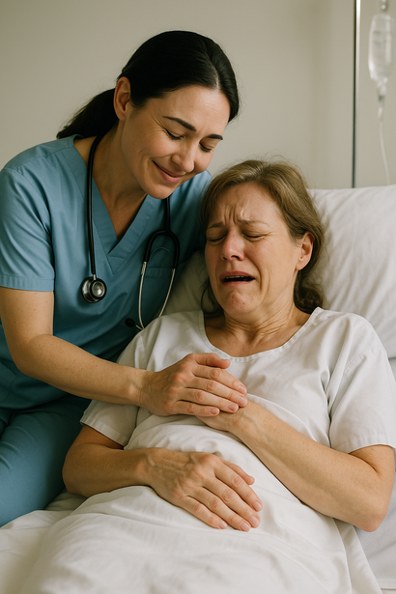

Chăm sóc lấy người bệnh làm trung tâm
Xác định, tôn trọng và
chăm sóc người bệnh dựa trên sự khác biệt, giá trị,
sở thích và nhu cầu thể chất, cảm xúc và tâm lý của
người bệnh
Chia sẻ quyết định và xử lý căn bệnh
Giảm đau đớn và đau khổ
Cổ vũ kiểu sống lành mạnh

Slide 10
TƯƠNG TÁC TRONG Ô CHAT
Bạn đã được tập huấn về
“chăm sóc lấy người bệnh là trung tâm” chưa?
- Bạn hãy gõ Số 1: Có
- Bạn hãy gõ Số 0: Không

Slide 11
TƯƠNG TÁC TRONG Ô CHAT
Bạn đã tham gia vào nhóm đa ngành để chăm sóc người bệnh chưa?
- Bạn hãy gõ Số 1: có
- Bạn hãy gõ Số 0 : chưa

Slide 12



Phối hợp liên ngành
Kỹ năng giao tiếp tốt như thấu cảm, linh hoạt
Lắng nghe tích cực
tầm nhìn của người khác
Lồng ghép chăm sóc giữa các chuyên khoa

Slide 13




Thực hành dựa trên chứng cớ
Lồng ghép
các kết quả
nghiên cứu
Tham gia học tập
và hoạt động
nghiên cứu
Giảm sai sót chuyên môn và tăng hiệu quả điều trị
Quyết định
điều trị

Slide 14
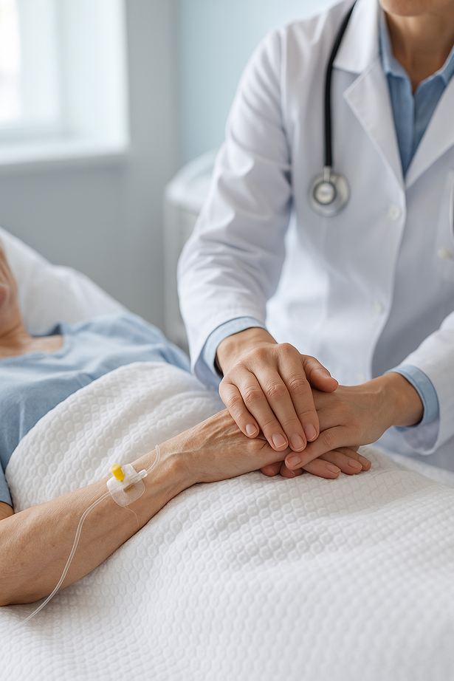
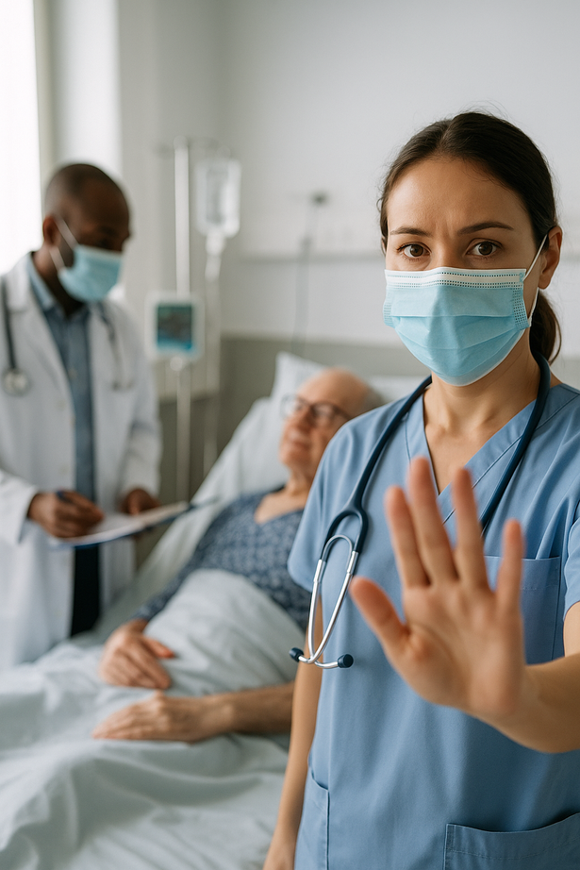
Cải thiện chất lượng điều trị
Đảm bảo sự an toàn cho người bệnh
Phòng ngừa các sai sót và rủi ro
trong chăm sóc

Slide 15
TRAO ĐỔI TRỰC TIẾP
với micro hoặc gõ trong ô chat
Những sai sót chuyên môn nào được gặp
và cách xử lý các sai sót?

Slide 16




Sử dụng tin học
01.
02.
03.
04.
Bệnh án điện tử
Giao tiếp qua email, điện thoại
Giảm thiểu sai sót
Tìm hiểu kiến thức trên Internet

Slide 17
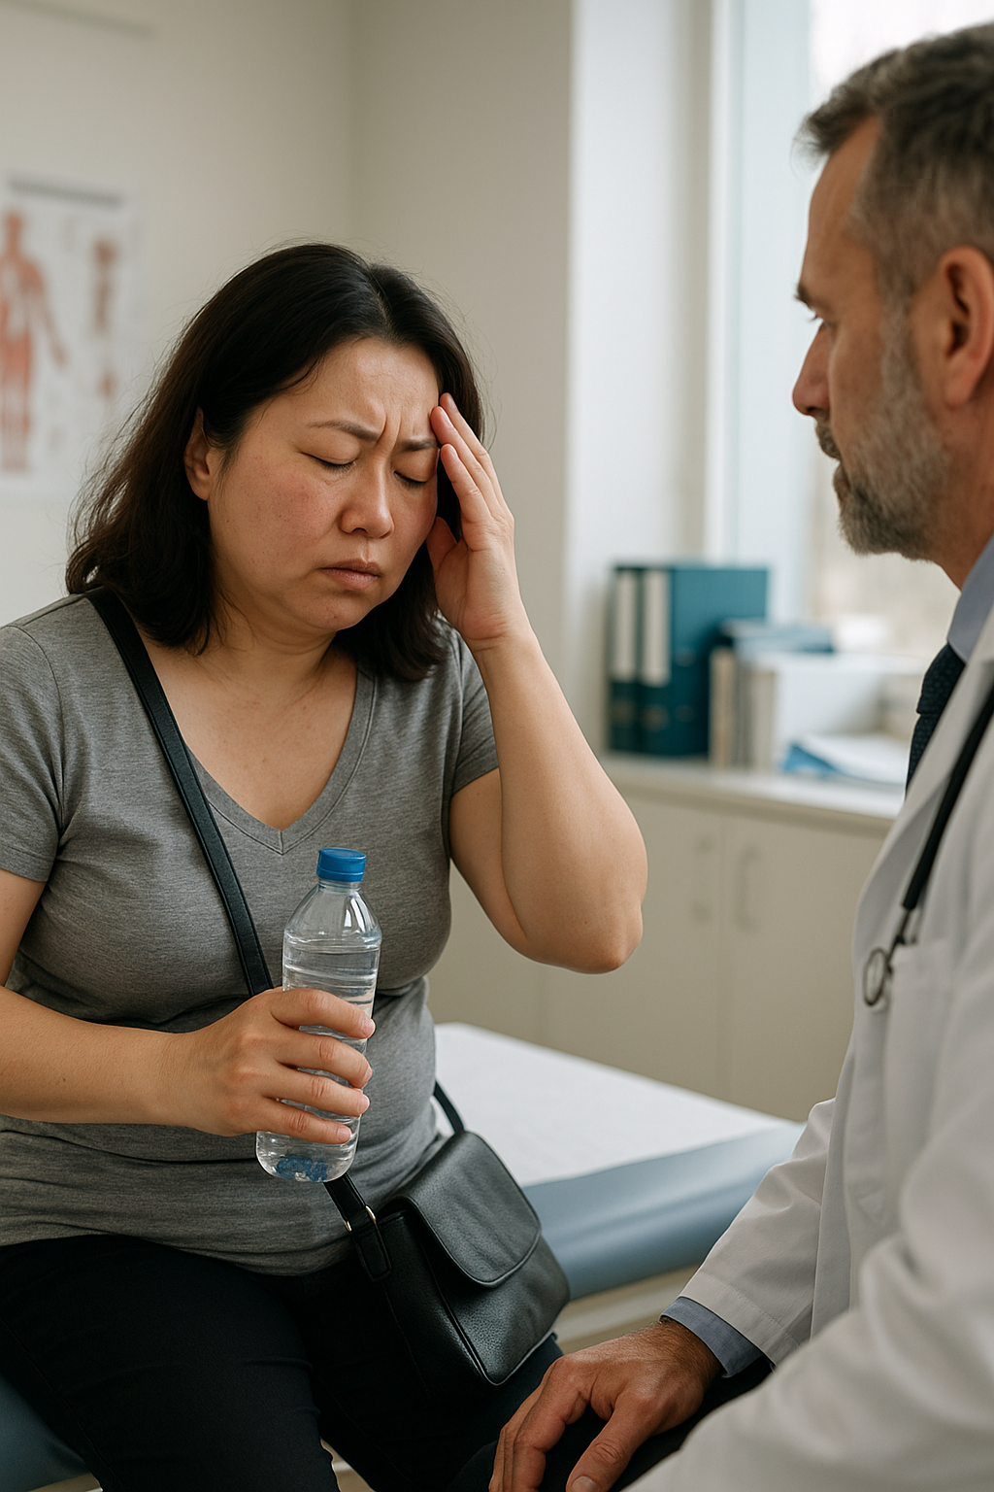
Ứng dụng ca lâm sàng
  Bà T. 40 tuổi có chồng và hai con học trung học phổ thông và bà đang theo học lớp thạc sĩ. Bà đến khám bệnh vì luôn khát nước, tăng cân, cáu gắt và mệt mỏi.
  Sau khi khám bệnh, BS H. nói bà cần làm xét nghiệm vì nghi có vấn đề tuyến giáp, thiếu máu hoặc tiểu đường.
  Kết quả xét nghiệm cho thấy bà bị tiểu đường loại II.
  BS xin lỗi vì đến trễ giờ hẹn 20 phút. BS vội vàng mô tả những biến chứng của tiểu đường loại II, bảo bà T. mua 1 máy thử đường huyết để theo dõi lượng đường khi thay đổi chế độ ăn.
  Bà T. muốn hỏi BS H. nhiều câu liên quan đến cuộc sống của bà như một người vợ, người mẹ và một sinh viên cao học nhưng BS H. chỉ tập trung ở các triệu chứng thể chất.

Slide 18
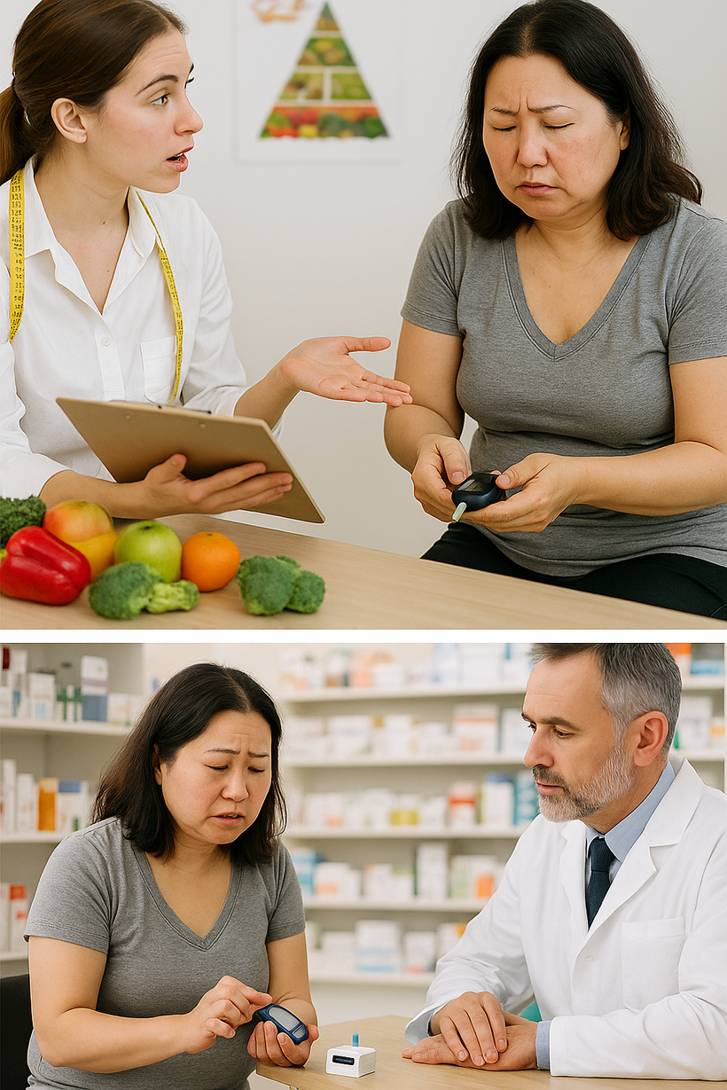
Ứng dụng ca lâm sàng (tt)
  Bà gặp một chuyên viên dinh dưỡng để hỏi về chế độ ăn của người bị tiểu đường. Chuyên viên khuyên bà không nên ăn thức ăn nhanh, giải thích dông dài về khái niệm carbohydrat mà bà không hiểu, và khuyên bà nên ăn rau quả giữa các bữa ăn chính.
  Bà T. tự đến nhà thuốc mua một máy đo đường huyết và nhờ hướng dẫn cách đo đường huyết. Dược sĩ L. nói về các biến chứng của tiểu đường về sau này và giải thích những loại thuốc dùng điều trị tiểu đường.
  Khi về nhà bà T. đọc tài liệu về tiểu đường trên mạng và lo lắng về khả năng phải tiêm insulin hằng ngày. Bà kiêng ăn để kiểm soát tốt đường huyế và tránh biến chứng. Bà khó ngủ và lo âu. Bà tìm một nhà tư vấn trong phòng khám dành cho sinh viên ở trường.

Slide 19

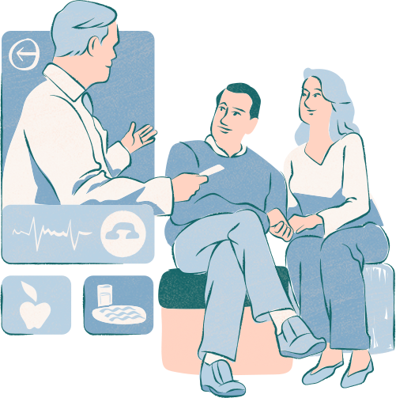
Thảo luận về năng lực chuyên nghiệp của nhân viên y tế
Chăm sóc lấy người bệnh là trung tâm?
Bạn thấy có sự phối hợp của những ai trong tình huống này?
BS có dựa trên chứng cớ khoa học trong việc điều trị người bệnh không?
BS và ĐD có sử dụng tin học không?

Slide 20
Bạn có trường hợp lâm sàng nào để thảo luận không?

Slide 21
Bạn rút ra bài học gì từ buổi hội thảo này?

Slide 22
Câu hỏi cuối hội thảo: Bạn có thay đổi gì sau khi tham gia hội thảo?

Slide 23
KẾT LUẬN
01.
Ôn lại 5 năng lực cơ bản của chuyên gia y tế
02.
Bạn cần trau dồi năng lực nào?
03.
Bạn cần thay đổi gì trong công việc hằng ngày?

Slide 24
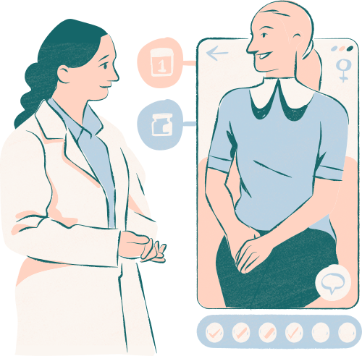


Slide 25
Câu 1 - Bác sĩ Thanh Châu
Làm sao để làm tốt công việc của nhân viên y tế trong tiếp nhận hướng dẫn bệnh nhân trong điều trị?

Slide 26
Câu 2 - Bác sĩ Thục Hiền
Giải quyết các bức xúc của thân nhân bệnh nhi?

Slide 27
Câu 3 - Bác sĩ Ngọc Duy
Làm sao nâng cao năng lực trao đổi học thuật bằng tiếng anh?
Cấu Tạo Thuật Ngữ Y Khoa - Tiếng Anh Y Khoa Cho Người Mới Bắt Đầu

Slide 28


Slide 29
Câu 4 - Bác sĩ Minh Thư
Giao tiếp với thân nhân đang mất bình tĩnh, có nguy cơ hành hung nhân viên y tế: Cách xử lý khi gặp người nhà bệnh nhân có khả năng bạo hành nhân viên y tế?

Slide 30
Câu 5 - Bạn Diệu Hiền
Môi trường y tế là môi trường làm việc nhóm vậy thì nhân viên y tế cần có những năng lực gì để hoà nhập với môi trường này ạ? Xin cám ơn Ban tổ chức

Slide 31
Câu 6 – Bác sĩ Nguyễn Hậu
policy advocacy (vận động chính sách) có phải 1 năng lực cần thiết của nhân viên y tế không? - để thúc đẩy sự thay trong qui mô bệnh viện/ngành/nhà nước để cải thiện những chính sách đang không hiệu quả cho bệnh nhân và chính bản thân?

Slide 32

Đánh giá sau buổi học
Quý anh/chị vui lòng quét mã QR bên cạnh hoặc mở đường link Google Form được gửi qua ô chat để hoàn thành bài test, bằng cách tự đánh giá theo thang điểm từ 1 (rất không đồng ý) đến 5 (rất đồng ý) cho một số câu hỏi liên quan đến cam kết nghề nghiệp và thái độ trong chăm sóc bệnh nhân.

Slide 33
Tài liệu tham khảo
  Dr Prem Jagyasi and Team. The Five Key Competencies of Healthcare Professionals, November 24, 2022
Link tài liệu tại đây
  Video: Nghề bác sĩ: Học cách chữa người chứ không chỉ chữa bệnh | Bác sĩ Hoàng Quốc Tưởng
Video link tại đây
  Video: Thăm phòng mạch bác sĩ Wynn Tran và những chuyện trong nghề mới hiểu (7147)
Video link tại đây
  Sơ cứu cảm xúc
Link tài liệu tại đây (bản word)
Link tài liệu tại đây (bản pdf)

Slide 34

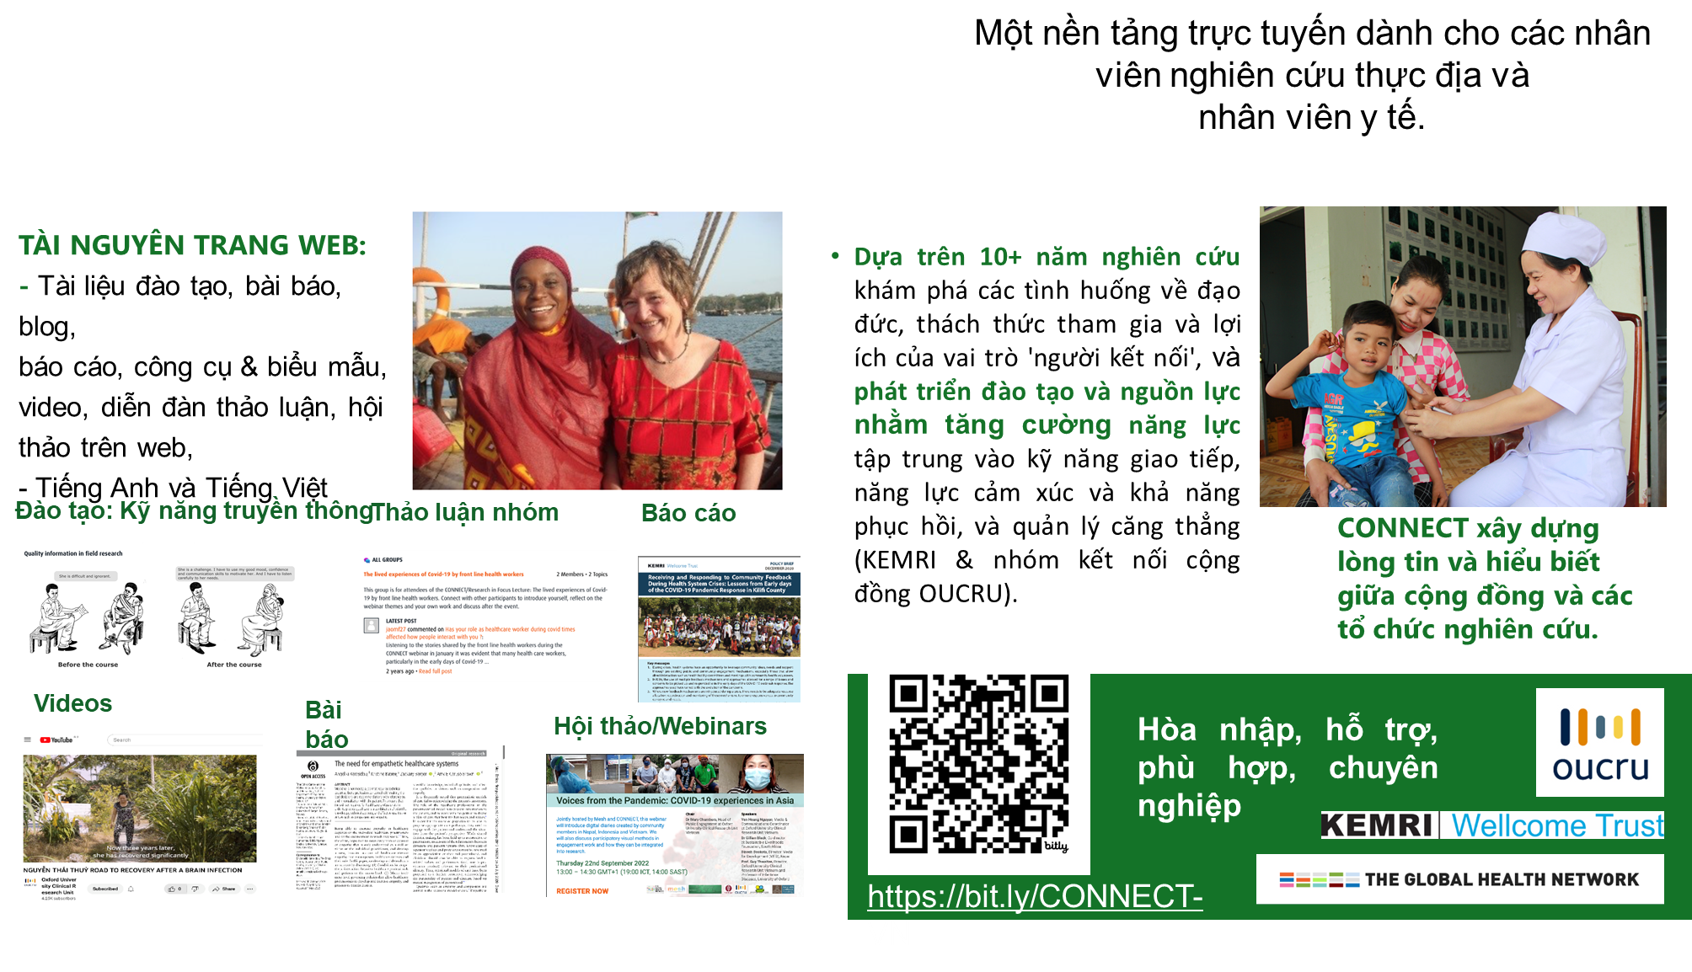

Slide 35
Chân thành cảm ơn quý vị

Slide 36

Kính mời Quý hội thảo viên hoàn thành
bài lượng giá sau hội thảo

